Slide 1
Autostrada A4
Suceava Craiova
Semnalizare
UA Suceava Bacau Râmnicu-Sarat Buzau Ploiesti Pitesti Craiova
Version 2 Update 18.06.2012

Slide 2
Siret
Mihaileni
Râdâuti
2
E85
A4
Bucuresti
Iasi
Suceava
MD

Slide 3
Bucuresti 481 km
Iasi 191 km
Pascani 115 km
Fâlticeni 76 km
Botosani 63 km
Suceava 51 km
E85
A4

Slide 4
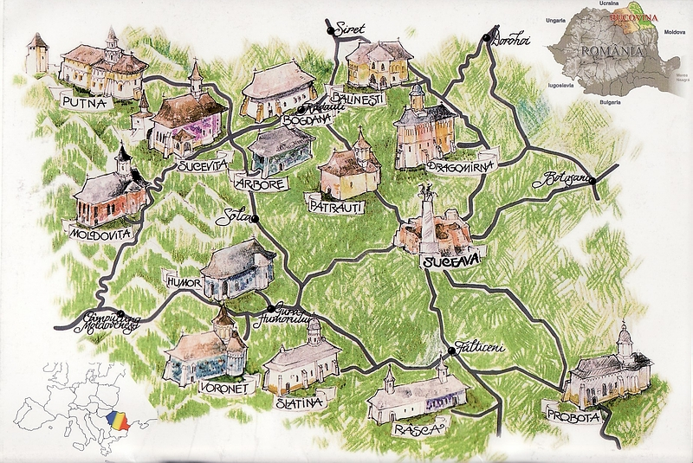
Les monastères de Bucovine

Slide 5
2000 m
49
Zvoristea
29A

Slide 6
Suceava Nord
Nord
Zvoristea
Dorohoi
Vârfu Câmpului
1000 m
29A
29C

Slide 7
49
Zvoristea
Dorohoi
Vârfu Câmpului
29A
29C

Slide 8
Iesire
49

Slide 9
Bucuresti 459 km
Iasi 169 km
Pascani 93 km
Fâlticeni 54 km
Botosani 41 km
Suceava 29 km
E85
A4

Slide 10
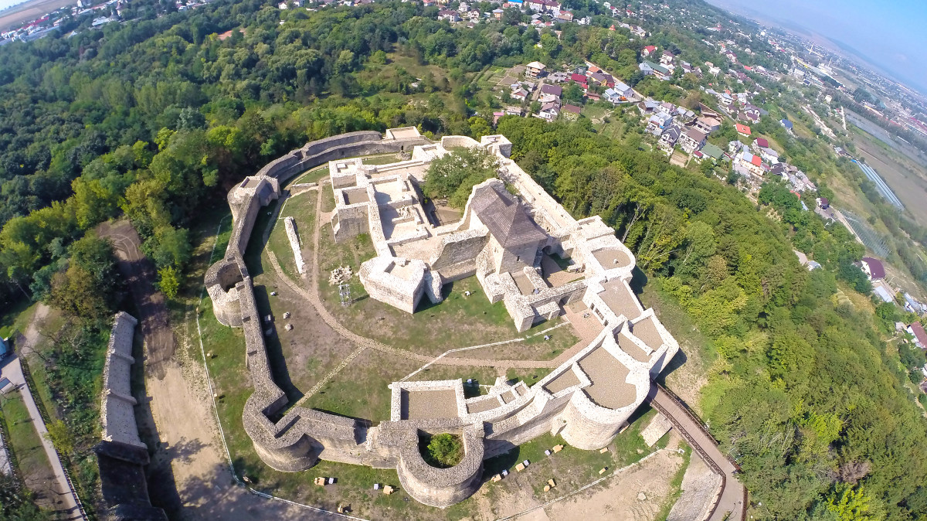
Suceava, patrie de Stéphane le Grand

Slide 11
2000 m
48
Suceava
Nord
29A
Centru

Slide 12
E85 A4
Iesire 48
29A
Suceava
Bucuresti
Iasi
Targu Mures
1000 m
Suceava
Adâncata
Râdâuti
1000 m
Est
Sud
Vest
Nord
Centru
MD

Slide 13
E85 A4
Iesire 48
29A
Suceava
Bucuresti
Iasi
Targu Mures
Suceava
Adâncata
Râdâuti
Est
Sud
Vest
Nord
Centru
MD

Slide 14
Iesire
48

Slide 15
2000 m
47
Suceava
Est Centru Ae
29
E58
Est
Centru

Slide 16
Suceava Sud
Sud
Suceava
Dumbraveni
Botosani
1000 m
Est
Centru
29
E58

Slide 17
47
Suceava
Dumbraveni
Botosani
29
E58
Est
Centru

Slide 18
Iesire
47

Slide 19
2000 m
46
Suceava
Sud Vest
17
E58
Sud
Vest

Slide 20
Fâlticeni
Suceava Sud Vest
Gura Humorului
Vatra Dornei
1000 m
Sud
Vest
Sfântu Ilie Scheia
17
E58

Slide 21
46
Suceava Sud Vest
Gura Humorului
Vatra Dornei
Sud
Vest
Sfântu Ilie Scheia
17
E58

Slide 22
Iesire
46

Slide 23
Bucuresti 434 km
Iasi 155 km
Piatra Neamt 107 km
Pascani 82 km
Targu Neamt 53 km
Fâlticeni 20 km
E85
A4

Slide 24
Iesire
45
RESERVE 7

Slide 25
2000 m
44
Fâlticeni
208

Slide 26
Vadu Moldovei
Fâlticeni
Preutesti
Scoala Militara
1000 m
208
Scoala Militarâ de
Subofiteri de Jandarmi

Slide 27
44
Fâlticeni
Preutesti
Scoala Militara
208
Scoala Militarâ de
Subofiteri de Jandarmi

Slide 28
Iesire
44

Slide 29
Bucuresti 407 km
Iasi 128 km
Piatra Neamt 80 km
Pascani 59 km
E85 x A8 32 km
Targu Neamt 26 km
E85
A4

Slide 30
2000 m
43
Vadu Moldovei
2

Slide 31
Targu Neamt Est Centru
Est
Centru
Vadu Moldovei
Spâtâresti
Boroaia
1000 m
2
15C

Slide 32
43
Vadu Moldovei
Spâtâresti
Boroaia
2
15C

Slide 33
Iesire
43

Slide 34
Bucuresti 398 km
Iasi 119 km
Piatra Neamt 71 km
Pascani 50 km
E85 x A8 23 km
Targu Neamt 17 km
E85
A4

Slide 35
1000 m
42
Targu Neamt
Est Centru
15B
Est
Centru

Slide 36
Targu Neamt E85 x A8
Targu Neamt
Dumbrava
500 m
Est
Centru
15B

Slide 37
42
Targu Neamt
Dumbrava
15B
Est
Centru

Slide 38
Iesire
42

Slide 39
Bucuresti 381 km
Iasi 102 km
Piatra Neamt 54 km
Roman 53 km
Pascani 33 km
E85 x A8 6 km
E85
A4

Slide 40
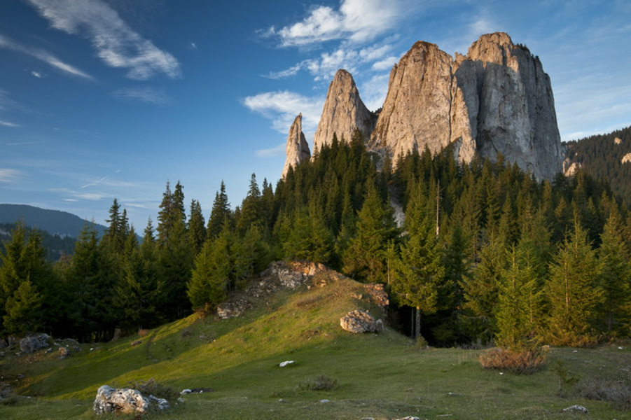
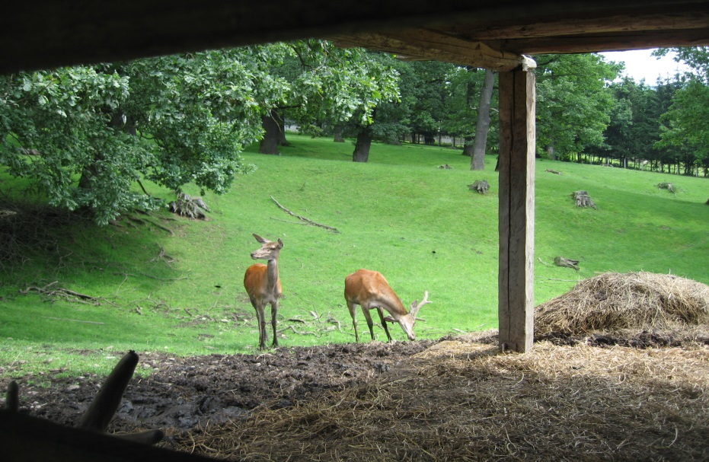
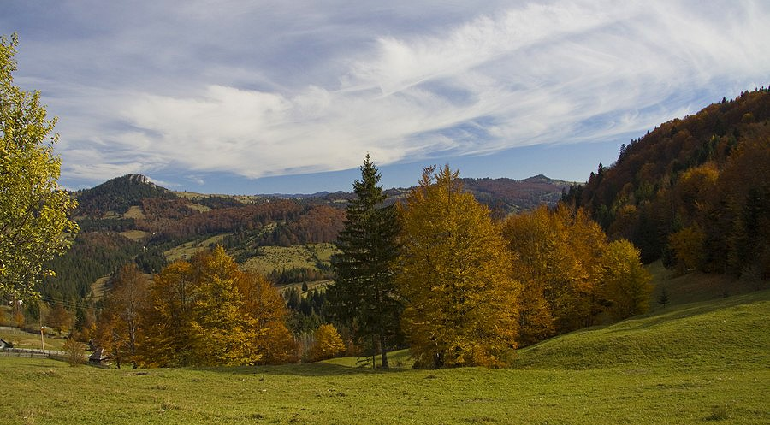
Parcul National Vânâtori Neamt
Directie Targu Mures

Slide 41
E85 x A8
A4 x A8
Târgu Neamt
3000 m
41

Slide 42
E85 A4
A8
Bucuresti
Bacau
Bâlânesti
2000 m
Iasi
Targu Mures
Targu Neamt
2000 m
MD
Sud
Vest

Slide 43
Directie Bucuresti
Craiova
Pitesti
Ploiesti
Brasov
Galati
UA
Notes:
Distances à contrôler

Slide 44
Directie Targu Mures
Oradea
Cluj Napoca
Satu Mare
Arad
Timisoara
Turnu Severin
H
UA
H
SRB
BG
Notes:
Distances à contrôler

Slide 45
Directie Iasi
Chisinâu
Bâlti
Ungheni
Târgu Frumos
Pascani
MD
MD
Notes:
Distances à contrôler

Slide 46
E85 A4
A8
Bucuresti
Bacau
Bâlânesti
1000 m
Iasi
Targu Mures
Targu Neamt
1000 m
MD
Sud
Vest

Slide 47
E85 x A8
A4 x A8
Târgu Neamt
41

Slide 48
E85 x A8
E85 A4
A8
Bucuresti
Bacau
Bâlânesti
Iasi
Targu Mures
Targu Neamt
MD
Sud
Vest

Slide 49
A8
A8
Iasi
Pascani
Motca
Targu Mures
Targu Neamt
MD
Sud
Vest
Parcul National
Vânâtori Neamt

Slide 50
Bucuresti 374 km
Vaslui 165 km
Bacau 83 km
Piatra Neamt 47 km
Roman 47 km
E85
A4

Slide 51
Iesire
40
RESERVE 6

Slide 52
2000 m
39
Bâlânesti
15D

Slide 53
Roman
Bâlânesti
Piatra Neamt
Stefan cel Mare
1000 m
15D
208G

Slide 54
39
Bâlânesti
Piatra Neamt
Stefan cel Mare
15D
208G

Slide 55
Iesire
39

Slide 56
Bucuresti 349 km
Vaslui 140 km
Bacau 58 km
Roman 21 km
E85
A4

Slide 57
Iesire
38
RESERVE 5

Slide 58
2000 m
37
Roman
158

Slide 59
Moldoveni
Roman
Vaslui
Horia
Iasi
1000 m
15D
2
2b
MD

Slide 60
37
Roman
Vaslui
Horia
Iasi
15D
2
2b
MD

Slide 61
Iesire
37

Slide 62
Bucuresti 333 km
Bârlad 161 km
Adjud 102 km
Onesti 97 km
Bacau 43 km
E85
A4

Slide 63
2000 m
36
Moldoveni
158

Slide 64
Bacau Nord
Nord
Moldoveni
Buhusi
1000 m
158

Slide 65
36
Moldoveni
Buhusi
158

Slide 66
Iesire
36

Slide 67
Bucuresti 306 km
Bârlad 134 km
Adjud 75 km
Onesti 70 km
Bacau 16 km
E85
A4

Slide 68
Iesire
35
RESERVE 4

Slide 69
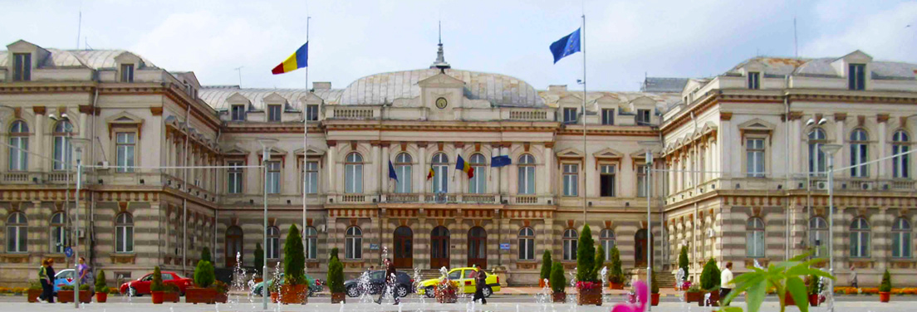
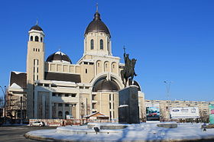
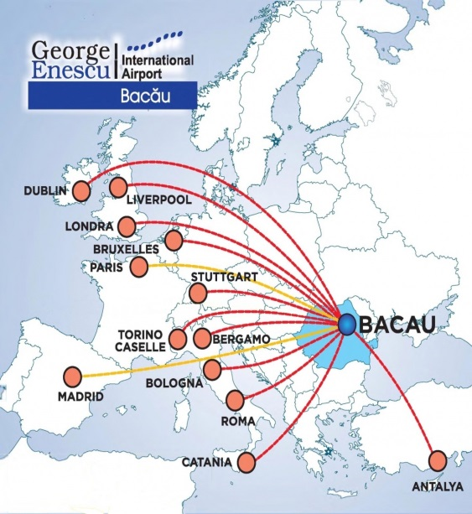
Bacau

Slide 70
2000 m
34
Bacau Nord
2
Nord

Slide 71
Bacau Centru
Centru
Bacau Nord
Buhusi
Vaslui
1000 m
2
Nord
Bogdan Vodâ
15
2F

Slide 72
34
Bacau Nord
Buhusi
Vaslui
2
Nord
Bogdan Vodâ
15
2F

Slide 73
Iesire
34

Slide 74
2000 m
33
Bacau Centru
2F
Centru

Slide 75
Bacau Sud E85 x A9
Bacau Centru
Vaslui
1000 m
Centru
Serbanesti
2F

Slide 76
33
Bacau Centru
Vaslui
2F
Centru
Serbanesti

Slide 77
Iesire
33

Slide 78
E85 x A9
A4 x A9
Bacau Sud
2500 m
32

Slide 79
E85 A4
A9
Bucuresti
Ploiesti
Pincesti
2000 m
Bacau Sud Vest
Nicolai Bâlsescu
2000 m
Sud
Vest
Aeroportul G.Enescu
Zona Industriala

Slide 80
Directie Bucuresti
Craiova
Pitesti
Buzau
Constanza
Galati
Braila
UA
Notes:
Distances à contrôler

Slide 81
Directie Bacau Sud Vest
Brasov
Sfântu Gheorghe
Miercurea Ciuc
Onesti
Notes:
Distances à contrôler

Slide 82
E85 A4
A9
Bucuresti
Ploiesti
Pincesti
1000 m
Bacau Sud Vest
Nicolai Bâlsescu
1000 m
Sud
Vest
Aeroportul G.Enescu
Zona Industriala

Slide 83
E85 x A9
A4 x A9
Bacau Sud
32

Slide 84
Bacau Sud E85 x A9
A9
Bacau Sud Vest
Nicolai Bâlsescu
Sud
Vest
E85 A4
Bucuresti
Ploiesti
Pincesti
Aeroportul G.Enescu
Zona Industriala

Slide 85
Bucuresti 298 km
Focsani 101 km
Tecuci 103 km
Bârlad 108 km
Adjud 55 km
E85
A4

Slide 86
2000 m
31
Princesti
25B

Slide 87
Lespezi
Pincesti
Râcâciuni
1000 m
25B
25E

Slide 88
31
Pincesti
Râcâciuni
25B
25E

Slide 89
Iesire
31

Slide 90
Bucuresti 280 km
Focsani 83 km
Tecuci 85 km
Bârlad 90 km
Adjud 37 km
E85
A4

Slide 91
2000 m
30
Lespezi
11A

Slide 92
Adjud
Lespezi
Adjudu Vechi
Bârlad
1000 m
11A

Slide 93
30
Lespezi
Adjudu Vechi
Bârlad
11A

Slide 94
Iesire
30

Slide 95
Bucuresti 255 km
Râmnicu Sârat 90 km
Focsani 59 km
Tecuci 61 km
Adjud 12 km
E85
A4

Slide 96
2000 m
29
Adjud
2

Slide 97
Mârâsesti
Adjud
Onesti
1000 m
2
11A

Slide 98
29
Adjud
Onesti
2
11A

Slide 99
Iesire
29

Slide 100
Bucuresti 243 km
Buzau 120 km
Râmnicu Sârat 78 km
Focsani 47 km
Tecuci 49 km
E85
A4

Slide 101
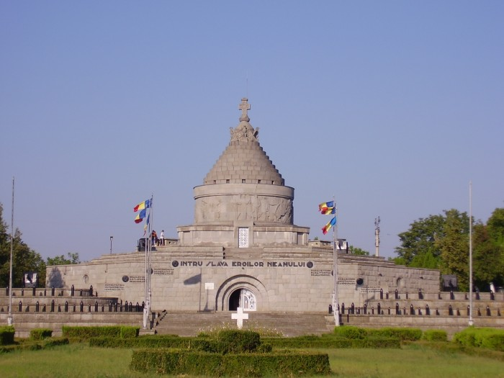
Marasesti

Slide 102
2000 m
28
Mârâsesti
2

Slide 103
Focsani
Mârâsesti
Tecuci
1000 m
2
2L
E581
Mausoleul Eroilor
Parcul Natural Putna Vrancea

Slide 104
28
Mârâsesti
Tecuci
2
2L
E581
Mausoleul Eroilor
Parcul Natural Putna Vrancea

Slide 105
Iesire
28

Slide 106
Bucuresti 216 km
Buzau 93 km
Râmnicu Sârat 51 km
E85 x A5 46 km
Focsani 20 km
E85
A4

Slide 107
2000 m
27
Focsani
23

Slide 108
Dumbrâveni
Focsani
1000 m
23

Slide 109
27
Focsani
23

Slide 110
Iesire
27

Slide 111
Bucuresti 198 km
Ploiesti 141 km
Buzau 72 km
Râmnicu Sârat 30 km
E85 x A5 25 km
E85
A4

Slide 112
2000 m
26
Dumbrâveni
2

Slide 113
Râmnicu Sârat E85 x A5
Dumbrâveni
1000 m
2

Slide 114
26
Dumbrâveni
2

Slide 115
Iesire
26

Slide 116
Bucuresti 183 km
Ploiesti 126 km
Buzau 56 km
Râmnicu Sârat 20 km
E85 x A5 16 km
E85
A4

Slide 117
E85 x A5
A4 x A5
Râmnicu Sârat
3000 m
25

Slide 118
E85 A4
A5
Bucuresti
Ploiesti
Buzau Nord
2000 m
Galati
Brâila
Boldu
Râmnicu Sârat
2000 m
UA
MD
Nord

Slide 119
Directie Galati
Constanza
Tulcea
Izmail
Cahul
DD
UA
MD
Delta Dunari
Notes:
Distances à contrôler

Slide 120
E85 A4
A5
Bucuresti
Ploiesti
Buzau Nord
1000 m
Galati
Brâila
Boldu
Râmnicu Sârat
1000 m
UA
MD
Nord

Slide 121
E85 x A5
A4 x A5
Râmnicu Sârat
25

Slide 122
E85 x A5
E85 A4
A5
Bucuresti
Ploiesti
Buzau Nord
Galati
Brâila
Boldu
Râmnicu Sârat
UA
MD
Nord

Slide 123
E85 x A5
A5
A5
Galati
Brâila
Boldu
Râmnicu Sârat

Slide 124
Bucuresti 165 km
Târgoviste 154 km
Ploiesti 107 km
Urziceni 91 km
Buzau 36 km
E85
A4

Slide 125
2000 m
24
Buzau Nord
2
Nord

Slide 126
Buzau Est
Buzau Nord
Posta Câlnâu
1000 m
Nord
2

Slide 127
24
Buzau Nord
Posta Câlnâu
1000 m
Nord
2

Slide 128
Iesire
24

Slide 129
Bucuresti 142 km
Târgoviste 131 km
Ploiesti 84 km
Urziceni 68 km
Buzau 13 km
E85
A4

Slide 130
2000 m
23
Buzau
2B
Est
Centru

Slide 131
Bucuresti Ploiesti Buzau Sud 1000 m
E85 A4
2B
Buzau
Gâlbinasi
Brâila
1000 m
Est
Centru
Sud
MD
UA

Slide 132
Bucuresti Ploiesti Buzau Sud
E85 A4
2B
Buzau
Gâlbinasi
Brâila
Est
Centru
Sud
MD
UA

Slide 133
Iesire
23

Slide 134
Bucuresti 127 km
Târgoviste 116 km
Ploiesti 69 km
Urziceni 53 km
Ring Ploiesti 52 km
E577
A4

Slide 135
2000 m
22
Buzau Sud
2
Sud

Slide 136
Mizil
Buzau
Urziceni
Pogoanele
Slobozia
1000 m
Sud
2B
E85
2C

Slide 137
22
Buzau
Urziceni
Pogoanele
Slobozia
2B
Sud
2B
E85
2C

Slide 138
Iesire
22

Slide 139
Bucuresti 116 km
Târgoviste 105 km
Câmpina 100 km
Ploiesti 66 km
Ring Ploiesti 47 km
E577
A4

Slide 140
Iesire
21
RESERVE 3

Slide 141
2000 m
20
Mizil
1B

Slide 142
Albesti Paleologu
Mizil
1000 m
1B

Slide 143
20
Mizil
1000 m
1B

Slide 144
Iesire
20

Slide 145
Bucuresti 92 km
Târgoviste 76 km
Câmpina 71 km
Ploiesti 37 km
Ring Ploiesti 20 km
E577
A4

Slide 146
2000 m
19
Albesti Paleologu
1B

Slide 147
Ring Ploiesti
Albesti Paleologu
Valea Ursoii
Urziceni
Urlati
1000 m
1B
72
102C

Slide 148
19
Albesti Paleologu
Valea Ursoii
Urziceni
Urlati
1B
72
102C

Slide 149
Iesire
19

Slide 150
Bucuresti 87 km
Târgoviste 69 km
Câmpina 55 km
Ploiesti 22 km
Ring Ploiesti 8 km
E577
A4

Slide 151
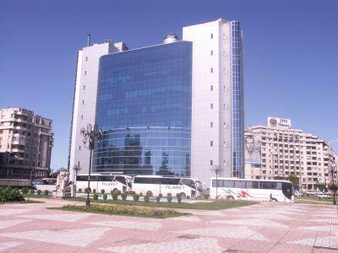
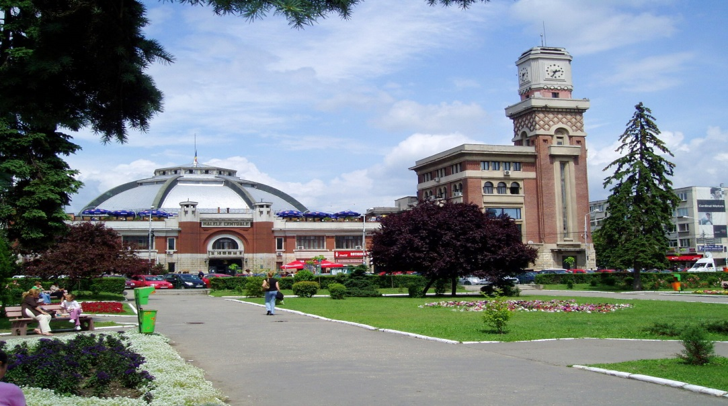
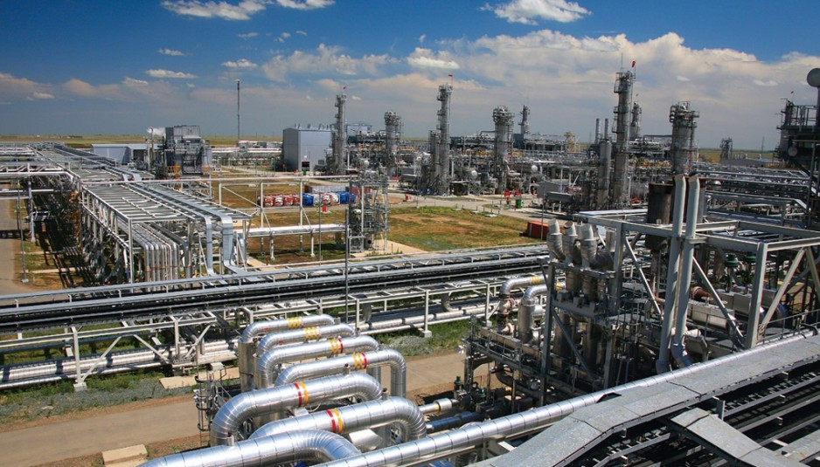
Ploiesti

Slide 152
Brasov
Buzau
Ploiesti Nord E577 A4
A4
Ploiesti
City
Targoviste
Ploiesti Est
Ploiesti Vest E60 A3
MEMENTO
Bucarest

Slide 153
Ring
Ploiesti Est
3000 m
18

Slide 154
E577 A4
Ring Ploiesti Est
Ploiesti
Craiova
Brasov
2000 m
Bucuresti
Ploiesti
Ploiesti
2000 m
Nord
Blejoi
Est
Sud
Centru
Dâmbu

Slide 155
Directii Craiova Brasov
Pitesti
Targoviste
Sibiu
Targu Mures
Cluj Napoca
Notes:
Distances à contrôler

Slide 156
E577 A4
Ring Ploiesti Est
Ploiesti
Craiova
Brasov
1000 m
Bucuresti
Ploiesti
Ploiesti
1000 m
Nord
Blejoi
Est
Sud
Centru
Dâmbu

Slide 157
Ring
Ploiesti Est
18

Slide 158
E577 A4
Ring Ploiesti
Ploiesti
Craiova
Brasov
Bucuresti
Ploiesti
Ploiesti
Nord
Blejoi
Est
Sud
Centru
Dâmbu

Slide 159
2000 m
17
Ploiesti
Nord
1A
Blejoi

Slide 160
Ring Ploiesti Sud Vest
Ploiesti Nord Centru
Vâlenii de Munte
Blejoi
Bucov
1000 m
Nord
Centru
1A
1B

Slide 161
17
Ploiesti Nord Centru
Vâlenii de Munte
Blejoi
Bucov
Nord
Centru
1A
1B

Slide 162
Iesire
17

Slide 163
E60 x E577
A3 x A4
Buda
3000 m
16

Slide 164
A4
E60 A3
Craiova
Pitesti
Târgoviste
Ditesti
2000 m
Brasov
Bucuresti
Ploiesti
2000 m
Vest
Sud
ZI Vest

Slide 165
Directie Craiova
Turnu Severin
Vidin
Râmnicu Vâlcea
Slatina
BG
Notes:
Distances à contrôler

Slide 166
Directie Brasov
Oradea
Cluj Napoca
Targu Mures
Arad
Sibiu
Notes:
Distances à contrôler

Slide 167
A4
E60 A3
Craiova
Pitesti
Târgoviste
Ditesti
1000 m
Brasov
Bucuresti
Ploiesti
1000 m
Vest
Sud
ZI Vest

Slide 168
E60 x E577
A3 x A4
Buda
16

Slide 169
E60 A3
A4
Brasov
Bucuresti
Ploiesti
Craiova
Pitesti
Târgoviste
Ditesti
Vest
Sud
ZI Vest

Slide 170
E60 A3
Bucuresti
Ploiesti
E60 A3
Vest
Sud
Brasov
Câmpina
Baicoi
Parcul Industrial Vest

Slide 171
Craiova 213 km
Râmnicu Vâlcea 161 km
Câmpulung 111 km
Pitesti 102 km
Targoviste 45 km
A4

Slide 172
2000 m
15
Ditesti
720

Slide 173
Targoviste Nord Centru
Nord
Centru
Ditesti
Moreni
1000 m
720

Slide 174
15
Ditesti
Moreni
720

Slide 175
Iesire
15

Slide 176
Craiova 196 km
Râmnicu Vâlcea 144 km
Câmpulung 94 km
Pitesti 85 km
Targoviste 28 km
A4

Slide 177
Iesire
14
RESERVE 2

Slide 178
2000 m
13
Targoviste
Nord
71
Centru

Slide 179
Targoviste Vest
Vest
Targoviste
Puciosa
Râzvad
1000 m
Nord
71
Centru
72

Slide 180
13
Targoviste
Puciosa
Râzvad
Nord
71
Centru
72

Slide 181
Iesire
13

Slide 182
Craiova 177 km
Râmnicu Vâlcea 125 km
Câmpulung 75 km
Pitesti 66 km
A4 x E81 58 km
A4

Slide 183
2000 m
12
Targoviste
Vest
72A
Sud

Slide 184
Topoloveni
Targoviste
Voinesti
Gaesti
1000 m
Vest
72A
Sud
72

Slide 185
12
Targoviste
Voinesti
Gaesti
1000 m
Vest
72A
Sud
72

Slide 186
Iesire
12

Slide 187
Craiova 167 km
Râmnicu Vâlcea 115 km
Câmpulung 65 km
Pitesti 56 km
A4 x E81 48 km
A4

Slide 188
2000 m
11
Topoloveni
7

Slide 189
Pitesti Sud A4 x E81
Topoloveni
Vranesti
Leordeni
1000 m
7

Slide 190
11
Topoloveni
Vranesti
Leordeni
7

Slide 191
Iesire
11

Slide 192
Craiova 143 km
Râmnicu Vâlcea 191 km
Câmpulung 41 km
Pitesti 32 km
A4 x E81 24 km
A4

Slide 193
E81 x E574
A1 x A4
Pitesti Sud
3000 m
10

Slide 194
E574 A4
E81 A1
Craiova
Slatina
Pitesti Vest
2000 m
Pitesti
Bucuresti Oarja
Arad
2000 m
Sud Centru Est Nord
Vest
Oarja

Slide 195
Directie Arad
Szeged
Timisoara
Oradea
Cluj Napoca
Targu Mures
Sibiu
H
SRB
Notes:
Distances à contrôler

Slide 196
E574 A4
E81 A1
Craiova
Slatina
Pitesti Vest
1000 m
Pitesti
Bucuresti Oarja
Arad
1000 m
Sud Centru Est Nord
Vest
Oarja

Slide 197
E81 x E574
A1 x A4
Pitesti Sud
10

Slide 198
E81 A1
E574 A4
Pitesti
Bucuresti Oarja
Arad
Craiova
Slatina
Pitesti Vest
Sud Centru Est Nord
Oarja
Vest

Slide 199
Bucuresti
Arad Sibiu
Pitesti
E81
A1
E81
A1
Oarja
Sud Centru Est Nord

Slide 200
E81 A1
Bucuresti
Iesire 6
Oarja
503
Si nécessaire, Corriger A1a en conséquence

Slide 201
2000 m
9
Pitesti Vest
65
Vest

Slide 202
Lunca Corbului
Pitesti Vest
Albota
Cerbu
1000 m
Vest
65

Slide 203
9
Pitesti Vest
Albota
Cerbu
65
Vest

Slide 204
Iesire
9

Slide 205
Craiova 115 km
E574 x E70 109 km
Caracal 105 km
Slatina 64 km
E574
A4

Slide 206
2000 m
8
Lunca Corbului
65

Slide 207
Scornicesti
Lunca Corbului
Costesti
1000 m
65
679

Slide 208
8
Lunca Corbului
Costesti
65
679

Slide 209
Iesire
8

Slide 210
Craiova 98 km
E574 x E70 92 km
Caracal 88 km
Slatina 46 km
E574
A4

Slide 211
Iesire
7
RESERVE 1

Slide 212
2000 m
6
Scornicesti
703C

Slide 213
Slatina
Scornicesti
Jitaru
1000 m
703C
65

Slide 214
6
Scornicesti
Jitaru
1000 m
703C
65

Slide 215
Iesire
6

Slide 216
Craiova 72 km
E574 x E70 66 km
Caracal 62 km
Slatina 21 km
E574
A4

Slide 217
2000 m
5
Slatina
65

Slide 218
Gâneasa
Slatina
1000 m
65

Slide 219
5
Slatina
65

Slide 220
Iesire
5

Slide 221
Craiova 52 km
E574 x E70 46 km
Caracal 41 km
E574
A4

Slide 222
2000 m
4
Gâneasa
65

Slide 223
Bals
Gâneasa
Caracal
Drâgâsani
Râmnicu Vâlcea
1000 m
64

Slide 224
4
Gâneasa
Caracal
Drâgâsani
Râmnicu Vâlcea
64

Slide 225
Iesire
4

Slide 226
Craiova 52 km
E574 x E70 46 km
E574
A4

Slide 227
2000 m
3
Bals
65

Slide 228
Craiova E574 x E70
Bals
Oboga
1000 m
65
643

Slide 229
3
Bals
Oboga
1000 m
65
643

Slide 230
Iesire
3

Slide 231
E 574 A4
Bucuresti 244 km
Ruse Pyce 211 km
Turnu Severin 137 km
Vidin 124 km
Craiova 27 km
E574 x E70 21 km
BG
BG

Slide 232
E70 x E574
A4 x A6
Mischii
3000 m
2

Slide 233
E70 A6
Bucuresti
Craiova
Turnu Severin
Craiova Nord
2000 m
E574 A4
Sud
Est
Craiova
2000 m
Centru
Nord

Slide 234
Directie Bucuresti
Ruse Pyce
Giurgiu
Alexandria
Caracal
BG
Notes:
Distances à contrôler

Slide 235
Directie Turnu Severin
Szeged
Arad
Timisoara
Lugoj
Vidin
HU
BG
SRB
Notes:
Distances à contrôler

Slide 236
E70 A6
Bucuresti
Craiova
Turnu Severin
Craiova Nord
1000 m
E574 A4
Sud
Est
Craiova
1000 m
Centru
Nord

Slide 237
E70 x E574
A4 x A6
Mischii
2

Slide 238
E70 A6
Bucuresti
Craiova
Turnu Severin
Craiova Nord
E574 A4
Sud
Est
Craiova
Centru
Nord

Slide 239
E70 A6
E70 A6
Bucuresti
Alexandria
Giurgiu
Craiova Est
Arad
Timisoara
Turnu Severin bg
Craiova Nord
HU
BG
BG
Est
Nord

Slide 240
1500 m
1
Centura Craiova
65F
Pour TOUS les panneaux, à contrôler / corriger

Slide 241
E574 x E70
E574 A4
E574 A4
Craiova
Ghercesti
800 m
Craiova
Filiasi
Horezu
800 m
Est
Sud
Centru
Nord

Slide 242
500 m

Slide 244
Iesire
1

Slide 245
Centura Craiova
Centura Craiova
Craiova
Ghercesti
Bals
Craiova
Filiasi
Horezu
65F
65F
Est
Sud
Centru
Nord
643F
6
65
65C

Slide 246
Sources
Ploiesti : https://www.google.ch/search?q=ploiesti&client=firefox-b&tbm=isch&tbo=u&source=univ&sa=X&ved=0ahUKEwj8g5iK8c3OAhVGkywKHUSoAdcQsAQIMQ&biw=1920&bih=932
Marasesti : https://www.google.ch/search?q=marasesti+mausoleu&client=firefox-b&tbm=isch&tbo=u&source=univ&sa=X&ved=0ahUKEwj4nrjI6c_OAhXIXhQKHYa0DHYQsAQIHQ&biw=1920&bih=932
Bacau : https://www.google.ch/search?q=bacau&client=firefox-b&tbm=isch&tbo=u&source=univ&sa=X&ved=0ahUKEwik1bS26c_OAhXEVBQKHWgvA3IQsAQIHQ&biw=1920&bih=932
Parcul national Vânâtori Neamt : https://www.google.ch/search?q=Parcul+national+V%C3%A2n%C3%A2tori+Neamt&client=firefox-b&tbm=isch&tbo=u&source=univ&sa=X&ved=0ahUKEwi1iIyj6c_OAhWFPRQKHVJcCIIQsAQINQ&biw=1920&bih=932
Monastères de Bucovine : https://www.google.ch/search?q=monasteri+bucovina&client=firefox-b&sa=X&biw=1920&bih=932&tbm=isch&tbo=u&source=univ&ved=0ahUKEwiFncGV6c_OAhXG6RQKHSmbBoEQsAQIGw
Suceava : https://www.google.ch/search?q=suceava&client=firefox-b&tbm=isch&tbo=u&source=univ&sa=X&ved=0ahUKEwjNspDX6M_OAhVMVhQKHasPCJ0QsAQINw&biw=1920&bih=932

Slide 247
Errata 1
Aux designers de réaliser des panneaux rationnels, efficients, lisibles, aérés, esthétiques,
aux contours et liserés standardisés, adéquats et fonctionnels.

